Slide 1
خوشه بندی
تمرین درس داده کاوی بخش چهارم – استاد مهردوست
کیان رضایی

Slide 2
مقدمه
تعریف خوشه بندی
چرا خوشه بندی؟
نگاهی کلی به متد های خوشه بندی
کاربرد های خوشه بندی
….

Slide 3
خوشه بندی - تعریف
خوشه بندی به عنوان یکی از مهمترین تکنیک های یادگیری بدون نظارت در نظر گرفته میشود. قبل از آنکه درباره خوشه بندی توضیحاتی را ارائه دهیم اجازه دهید با مفهوم خوشه کمی بیشتر آشنا بشویم.
خوشه : خوشه مجموعه ای از اشیا داده که دارای ویژگی های مشابه که در یک گروه یا کلاس قرار میگیرند و همچنین از سایر اشیا در باقی خوشه ها متفاوت اند.

Slide 4
خوشه بندی - تعریف
همانطور که قبل تر گفته شد خوشه بندی یک تکنیک یادگیری بدون نظارت است که در آن خوشه ها (کلاس ها) از پیش تعریف شده و اطلاعات قبلی چگونگی گروه شدن یا برچسب خوردن کلاس ها را معین میکند.
همچنین خوشه بندی میتواند برای تجزیه و تحلیل داده های اکتشافی که به ما در کشف الگو های پنهان و ساختار های داده کمک میکنند، در نظر گرفته شود.
خوشه بندی میتواند به عنوان یک ابزار مستقل برای دادن آگاهی از توزیع های داده و همچنین مرحله پیش پردازش داده در سایر الگوریتم ها به کار رود.

Slide 5
چرا خوشه بندی؟
خوشه بندی به ما این امکان را میدهد که بتوانیم روابط پنهان میان داده های هدف و دیتاست ها را پیدا کنیم.
در ادامه چند مثال از چرایی استفاده از خوشه بندی میزنیم...

Slide 6
خوشه بندی - مثال
در حوزه کسب و کار، مشتریان با توجه به بازار هدف خود دسته بندی میشوند. خوشه بندی میتواند با دسته بندی کردن مشتریان کمک شایانی به صاحبان کسب و کار بکند.
خوشه بندی در نوشته _ فرض کنید مجموعه از نوشته ها (Text) را در اختیار داریم. به وسیله خوشه بندی میتوانیم این نوشته ها را بر اساس موضاعاتشان مرتب کنیم.
یافتن الگوها در عکس – این زمینه به شدت حوضه زیست شناسی را در برگرفته است.
و بسیاری مثال های دیگر به اهمیت خوشه بندی می افزاید...

Slide 7
خوشه بندی vs دسته بندی
بیایید درک کنیم که چرا دسته بندی یک تکنیک یادگیری با نظارت و خوشه بندی یک تکنیک یادگیری بدون نظارت است.
در یادگیری با نظارت مدل ما یک متد برای پیش بینی یک نمونه کلاس که از پیش تعریف شده ( برچسب دارد ) را یاد میگیرد.
در یادگیری بدون نظارت مدل ما تلاش میکند که به صورت **طبیعی** نمونه ها را برای داده های بدون برچسب را گروه بندی کند.

Slide 8
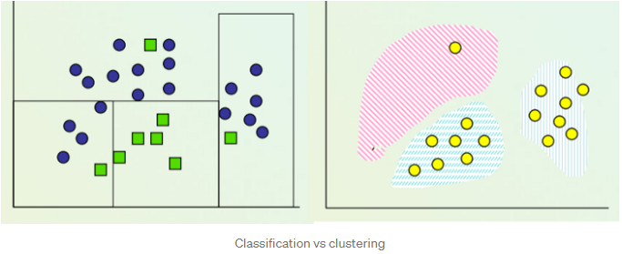
خوشه بندی vs دسته بندی

Slide 9
انواع متد های خوشه بندی
K-Means
Affinity propagation
Mean-Shift
Spectral clustering
Agglomerative clustering

Slide 10
انواع متد های خوشه بندی
6. DBSCAN
7. OPTICS
8. Gaussian mixtures
9. BIRCH
…

Slide 11
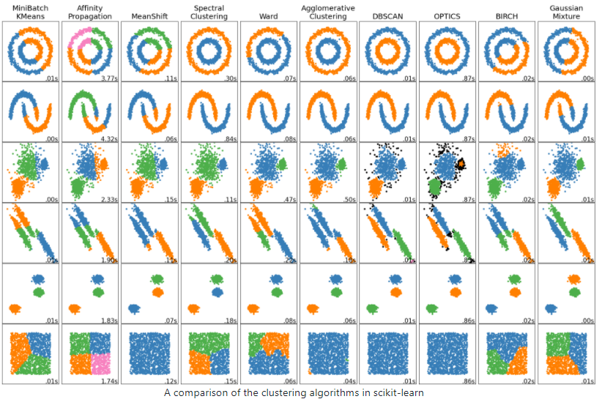
مقایسه الگوریتم ها خوشه بندی در Scikit-learn

Slide 12
انواع متد های خوشه بندی
در ادامه دو روش خوشه بندی را به تفضیل شرح خواهیم داد و در فایل پیاده سازی ها این الگوریتم ها رو پیاده سازی خواهیم کرد...

Slide 13
انواع متد های خوشه بندی – K-Means
این الگوریتم پارامتر k را به عنوان ورودی گرفته و مجموعه n شی را به k خوشه افراز میکند. به طوریکه سطح شباهت داخلی خوشه ها بالا بوده و سطح شباهت اشیا بیرون خوشه ها پایین باشد. شباهت هر خوشه نسبت به متوسط اشیا آن خوشه سنجیده شده که این متوسط، مرکز خوشه نیز نامیده میشود. این الگوریتم به صورت زیر کار میکند:
ورودی : k، تعداد خوشه ها و یک پایگاه داده شامل n شی
خروجی : یک مجموعه از k خوشه که معیار مربع خطا را حداقل میکند.

Slide 14
الگوریتم K-Means
قدم 1) به صورت تصادفی k نقطه دلخواه را به عنوان مراکز خوشه های ابتدایی انتخاب کن.
قدم 2) هر شی را با توجه به بیشترین شیاهت آن به مراکز خوشه ها، به خوشه ها تخصیص بده.
قدم 3) مراکز خوشه ها را به روز کن به این معنی که برای هر خوشه میانگین اشیا آن خوشه را محاسبه کن
قدم 4) با توجه به مراکز جدید خوشه ها به قدم دوم برگرد تا هنگامی که هیچ تغییری در خوشه ها رخ ندهد. ( در این حالت الگوریتم پایان یاقته است. )

Slide 15
الگوریتم K-Means
روش K-means تنها هنگامی کاربرد دارد که بتوان مراکز خوشه ها را تعریف کرد. مثلا برای داده هایی با ویژگیهای طبقه ای این روش کارا نیست. از معایب این روش تعیین K است که میبایست کاربر آن را معیین کند و راه خاصی برای تعیین آن مشخص نشده است. یک راه امتحان k های مختلف و بررسی معیار مربع خطا برای هر k میباشد. همچنین این روش برای کشف خوشه هایی با شکلهای پیچیده مناسب نیست. یکی از مهمترین نقاط ضعف این روش این است که در برابر اغتشاشات و نقاط پرت حساس است زیرا این داده ها به راحتی مراکز را تغییر می دهند و ممکن است نتایج مطلوبی حاصل نشود.

Slide 16
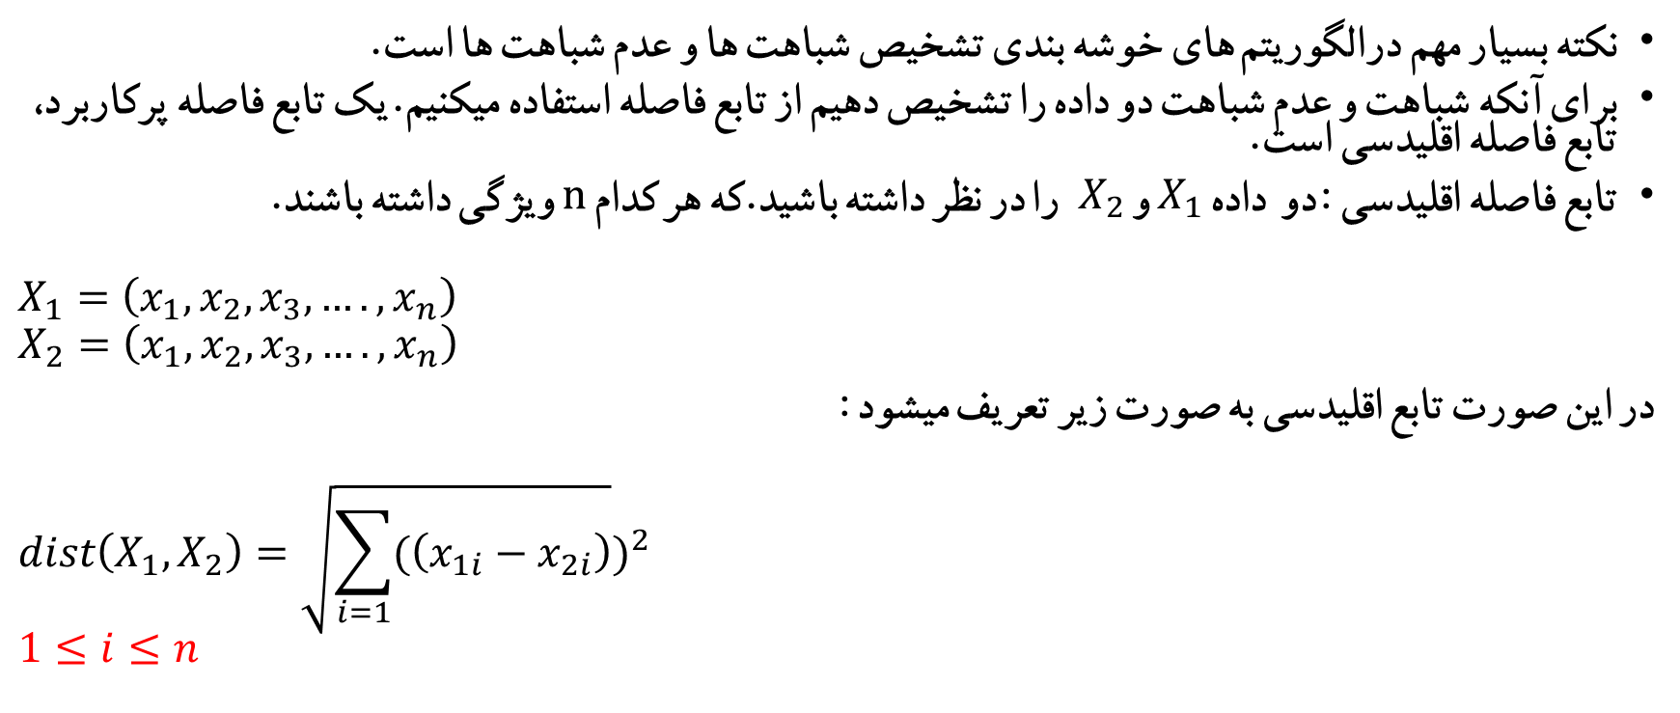
الگوریتم K-Means
نکته بسیار مهم درالگوریتم های خوشه بندی تشخیص شباهت ها و عدم شباهت ها است.
برای آنکه شباهت و عدم شباهت دو داده را تشخیص دهیم از تابع فاصله استفاده میکنیم. یک تابع فاصله پرکاربرد، تابع فاصله اقلیدسی است.
تابع فاصله اقلیدسی : دو داده $X_{1}$ و $X_{2}$را در نظر داشته باشید. که هر کدام n ویژگی داشته باشند.
$$X_{1}=\left(x_{1}, x_{2},x_{3},…., x_{n}\right)$$
$$X_{2}=\left(x_{1}, x_{2},x_{3},…., x_{n}\right)$$
در این صورت تابع اقلیدسی به صورت زیر تعریف میشود :
$$dist\left(X_{1},X_{2}\right)={\sqrt{\sum_{i=1}{(\left(x_{1i}−x_{2i}\right)}})}^{2}$$
$$1≤i≤n$$

Slide 17
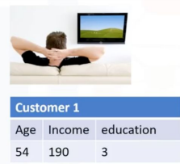
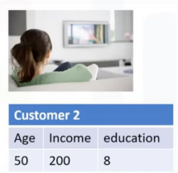

مثال
فرض کنید دو قلم داده زیر را دارید. در این صورت فاصله این دو داده برابر است با :

Slide 18
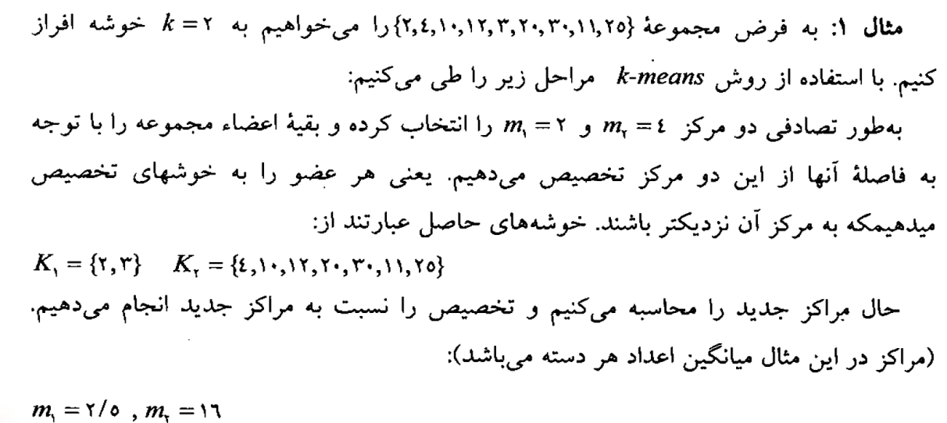
یک مثال از الگوریتم K-means

Slide 19
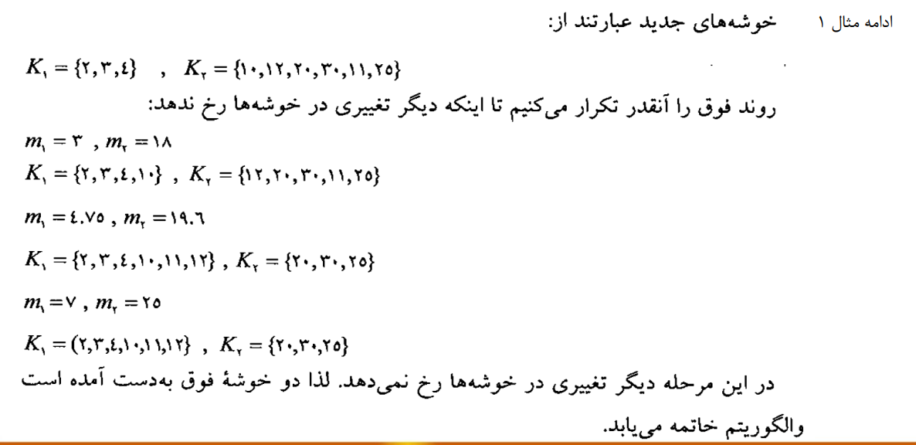
یک مثال از الگوریتم K-means -- ادامه

Slide 20
مزایای استفاده از روش k-means
دیتاست های بدون برچسب : بسیاری از داده های جهان حقیقی بدون برچسب و بدون هیچگونه کلاس مشخص هستند. خوبی استفاده از الگوریتمی مانند k-means این است که ما گاهی نمیدانیم که چگونه داده ها در دیتاست باید گروه بندی شوند. برای مثال، در نظر بگیرید که شما میخواهید تماشاگران netflix را با توجه به شباهت ویدیوهای دیده خوشه بندی کنید. مدل های خطی نیز به هیچ وجه در این گونه مسائل به ما کمک نخواهد.

Slide 21
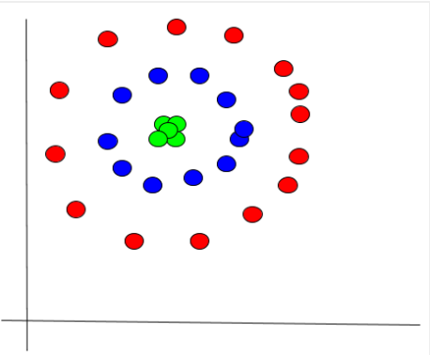
مزایای استفاده از روش k-means
2. جداسازی غیر خطی داده : دیتاست زیر را شامل سه دسته از دوایر متحد المرکز را در نظر بگیرید. خوشه ها به صورت غیر خطی از یکدیگر هستند، به عبارت دیگر یعنی هیچ خط یا صفحه ای در فضا نمیتواند این جداسازی را انجام دهد. استفاده از الگوریتم k-means و تغییر متخصات کارتزین به مختصات قطبی این امکان را به ما میدهد که اطلاعات مربوط به شعاع ها را به دست آوردیم و بدین وسیله خوشه های محتدالمرکز را تشکیل دهیم.

Slide 22
مزایای استفاده از روش k-means
3. آسانی : بدین معنی زیرا که تنها در دو مرحله اجرا میشود. به عنوان یک الگوریتم از الگوریتم های یادگیری بدون نظارت برای پیاده سازی بسیار آسان هست و میتواند دیتاست ها با حجم بالا را مدیریت کند.
4. دسترسی
5. سرعت اجرا

Slide 23
انواع متد های خوشه بندی – سلسله مراتبی
شکل زیر را در نظر بگیرید.
از 48000 ژن این چارت بر اساس شباهت ها تشکیل شده است.
هدف در این الگوریتم این است که یک سلسله مراتب از خوشه ها درست کنیم که در آن فرزندان یک خوشه شامل خوشه های فرزندان خود میشود.

Slide 24
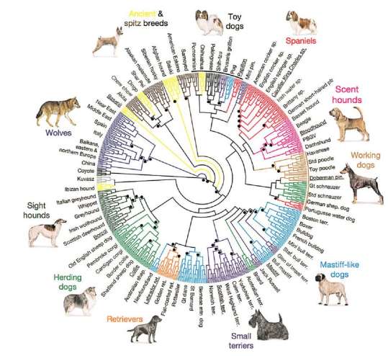
انواع متد های خوشه بندی – سلسله مراتبی

Slide 25
انواع متد های خوشه بندی – روش های سلسله مراتبی
این روش ساختاری سلسله مراتبی از اشیا یک مجموعه معلوم ایجاد میکند. روش سلسله مراتبی میتواند خوشه بندی را به صورت تجمیعی و یا به صورت تقسیمی انجام دهد. به رویکرد تجمیعی، رویکرد پایین به بالا نیز گفته میشود. این روش با شکل دهی گروه های مجزا که هر یک شامل حداقل یک شی میباشند شروع میشود. سپس اشیا یا گروه های نزدیک به هم را یکی میکند تا این که در نهایت یک گروه کلی در بالاترین سطح ایجاد شود. در روش تقسیمی کل اشیا در یک خوشه در نظر گرفته شده و در هر تکرار یک خوشه به دو خوشه کوچکتر تقسیم میشوند.

Slide 26
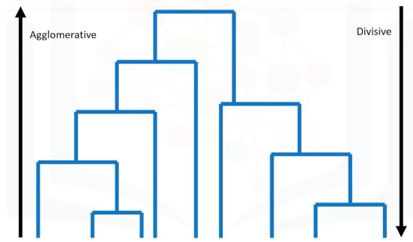
انواع متد های خوشه بندی – روش های تجمیعی و تقسیمی

Slide 27
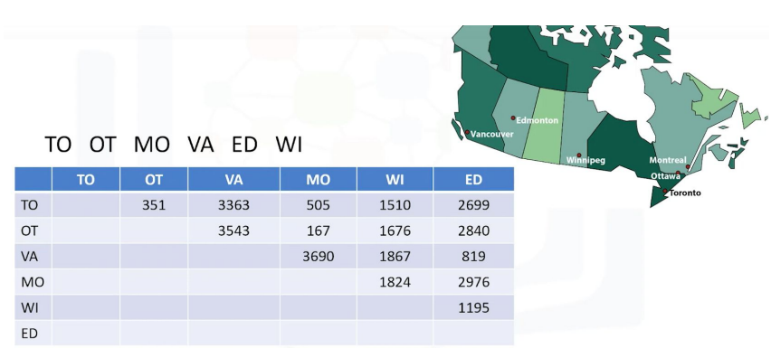

مثال
فرض کنید شما به عنوان یک رئیس وظیفه استان بندی استان های کشور کانادا را دارید.
هر شهر را یک خوشه در نظر میگیریم. ابتدا ماتریس فاصله را تشکیل میدهیم. دو استان که کمترین فاصله را از یکدیگر دارند را به عنوان یک خوشه درنظر میگیریم.

Slide 28
ادامه مثال...
در ادامه قصد داریم به روش تجمیعی این سلسله مراتب را تشکیل دهیم. به علت نزدیکی استان اتاوا با مونترال آن را در یک خوشه قرار میدهیم و مجدد ماتریس فاصله را محاسبه میکنیم.
حال که دو استان اتاوا و مونترال را در یک خوشه قرار دادیم، مسئله این است حال فاصله این خوشه با سایر خوشه های باقی مانده چقدر خواهد بود. تعریف های بسیاری برای این مسئله وجود دارد که به domain expert این قضیه مربوط میشود. ما در اینجا نصف فاصله بین دو شهر را به عنوان (مرکز) در نظر میگیریم.

Slide 29
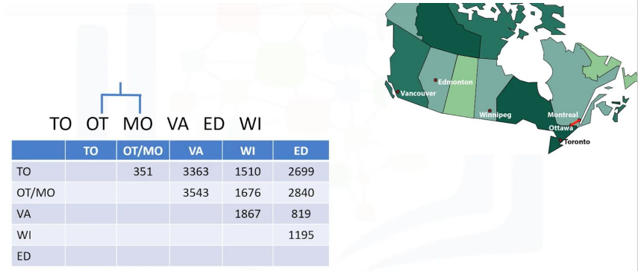

ادامه مثال...

Slide 30
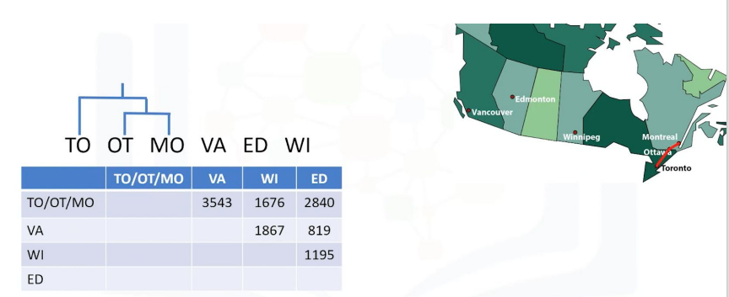
ادامه مثال...
این ایجاد خوشه را هر بار انجام میدهیم.

Slide 31
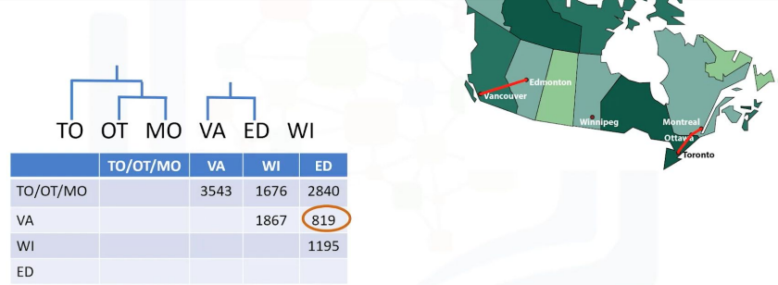
ادامه مثال...

Slide 32
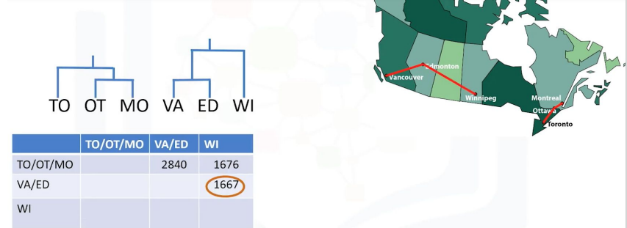
ادامه مثال...

Slide 33
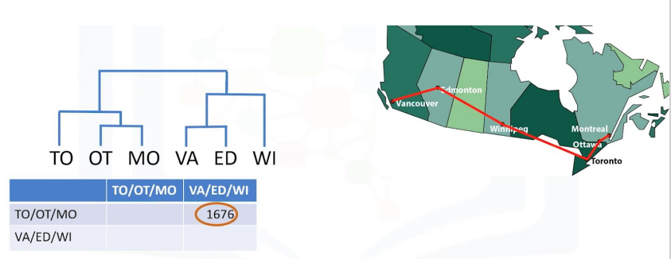
ادامه مثال...

Slide 34
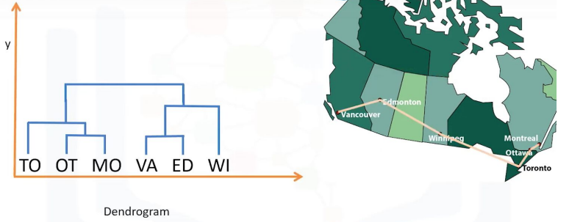
ادامه مثال...

Slide 35
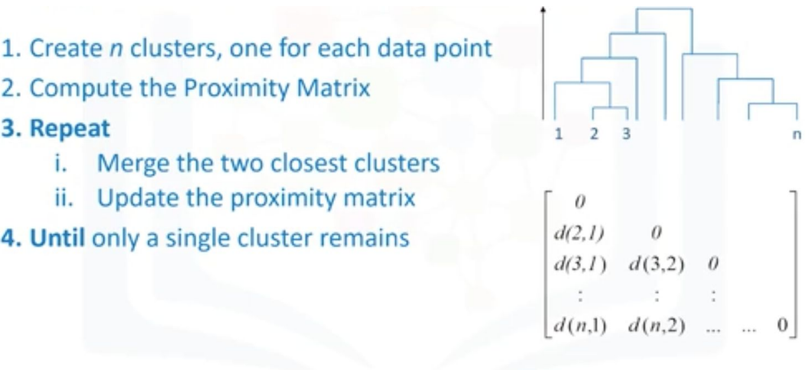
الگوریتم سلسله مراتبی

Slide 36
مزایا و معایب متد سلسله مراتبی
مزایا :
با n شی ناشناس کار میکند. (یادگیری بدون نظارت)
پیاده سازی این الگوریتم ساده است.
سلسله مراتب ایجاد شده، بسیار مناسب بر ای فهمیدن است.
معایب :
توانایی undo کردن را نداریم. یعنی اینکه این الگوریتم به شما سلسله مراتب را میدهد و از روند ایجاد این سلسله مراتب ما بی خبریم و توانایی دستکاری آن را نداریم.
زمان اجرای طولانی دارد.
در برخی موارد شناسایی تعداد خوشه ها بسیار سخت خواهد بود. ( به ویژه برای دیتاست ها بزرگ)

Slide 37
سلسله مراتب vs k-means
سلسله مراتبی میتواند زمان اجرای کند تری داشته باشد.
روش سلسله مراتبی نیازی به تعداد خوشه (k) نیازی ندارد.
روش سلسله مراتبی بخش بندی مناسب تری نسبت به k-means را ارائه میکند.
هر چند باری که روش سلسله مراتبی اجرا شود، دقیقا جواب یکسانی خواهد داد. چرا؟
مثال بالا را در نظر بگیرید، فاصله شهر ها در هر بار اجرا تغییر نمیکنند برای همین است که در هر بار اجرا جواب یکسانی را تولید میکند. اما در روش k-means با هر بار اجرا جواب متفاوتی ممکن است به ما بدهد.

Slide 38
منابع
Amazon.com: Data Clustering: Algorithms and Applications (Chapman & Hall/CRC Data Mining and Knowledge Discovery Series): 0001466558210: Aggarwal, Charu C., Reddy, Chandan K.: Books
Clustering: Wunsch, Don, Xu, Rui: 9780470276808: Amazon.com: Books
Cluster analysis – Wikipedia
2.3. Clustering — scikit-learn 1.0.2 documentation
Clustering in Machine Learning – GeeksforGeeks
kiyan-rezaee/machine_learning_with_python_jadi: The notebooks we use on ML course (github.com)

